Slide 1
Ingénierie du trafic
Cours 4.3 : Régulation des intersections

Slide 2
Objectifs d’apprentissage
Comprendre dispositifs de contrôle du trafic
Expliquer types et functions
Appliquer à trafic sécurité et operations

Slide 3
Plan du cours
Introduction
Hiérarchie de la régulation des intersections
Niveau I : règles générales de circulation
Niveau II : régulation par CÉDEZ LE PASSAGE ou STOP
Niveau III : régulation par feux de circulation
Basic reference :
Roger P. Roess ; Elena S. Prassas ; William R. McShane, Traffic Engineering, 5th edition, Pearson, 2019
https ://mutcd.fhwa.dot.gov/

Slide 4
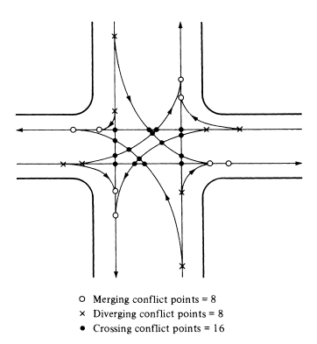
Introduction
An à-grade intersection is le most complex location dans le highway system,
For instance, à a typical four-leg two-way intersection,
    There are 12 véhicule mouvements
    Four piéton crossing mouvements
    16 véhicule crossing conflicts
Typical conflicts à a four-leg intersection
Source : Traffic Engineering, 5th edition, Pearson, 2019

Slide 5
Introduction
Le critical task de a trafic engineer is à control et manage conflicts, ensuring sécurité et efficient mouvements,
Two factors that affect a driver’s ability à avoid conflict are :
    Ability à see conflicting véhicules/piétons dans temps à implement an avoidance maneuver (Consideration de distance de visibilité et avoidance maneuver)
    Volume levels must allow reasonable opportunities pour safe maneuver (assessment de demande intensity et complexity de conflicts)

Slide 6
Hierarchy de intersection Control
There are three basic level de intersection controls :
  Level I : Règles générales de circulation
  Level II : Direct assignment de right-de-way using YIELD ou STOP signs,
  Level III : Traffic signalization

Slide 7
Niveau I : règles générales de circulation
  Appliquer à any intersection où right-de-way is not explicitly assigned through le use de a trafic signal, STOP, ou YIELD signs,
  Responsibility pour avoiding potential conflict is assigned au véhicule sur le LEFT,
  Through véhicules have priority over turning véhicules

Slide 8
Niveau I : règles générales de circulation
Drivers must see each other dans temps à assess le hazard
Distance de visibilités doit être sufficient à allow avoidance action
Le triangle de visibilité doit être sufficiently large à ensure that à no temps could two véhicules be sur a conflicting path à a distance et speed that leads à an accident,

Slide 9
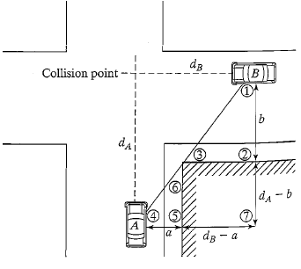
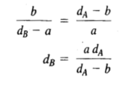
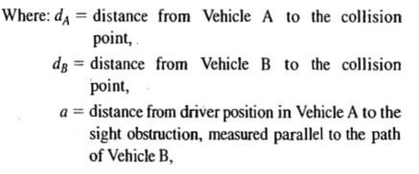

Niveau I : règles générales de circulation
Le sight lines form 3 similar triangles (∆132, ∆147, ∆645),
Accordingly, le following relationship
Visibility triangles au intersection
Source : Traffic Engineering, 5th edition, Pearson, 2019

Slide 10
Niveau I : règles générales de circulation
AASHTO suggests that, à ensure safe operation avec no control, both conducteurs doit être able à stop before reaching le collision point.
Hence, dA et dB doit être equal à ou greater than le safe stopping distance au point où visibility is established
It also suggests à use 85th percentile speed et reaction temps t = 2.5 sec

Slide 11
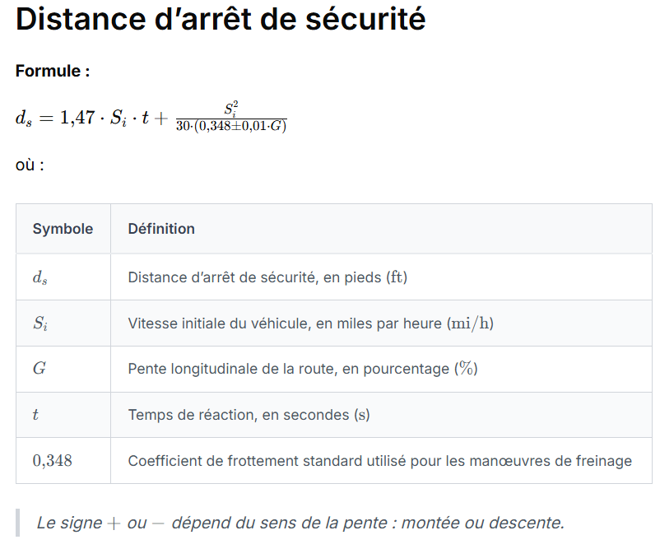
Niveau I : règles générales de circulation

Slide 12

Niveau I : règles générales de circulation
Analysis Steps :
Assume Vehicle A is located one safe stopping distance du collision point (i.e., dA=ds​) using Equation -2. Vehicle A is typically sur le secondaires rue.
Using Equation 1, determine le location de Vehicle B when le conducteurs first see each other. This is le actual visibility distance, dBact.​
Since both véhicules must have auast one safe stopping distance, compute le minimal required distance pour Vehicle B using Equation 2. This becomes dBmin​.
Le intersection is safe under basic route rules (no control) if :

Slide 13
Niveau I : règles générales de circulation
Analysis Steps (continued) :
If pour any du triangle de visibilités, dBact < dBmin, then operation using no control can not be permitted.
  Three potential remedies when dBact < dBmin,
    Implement STOP ou YIELD-control ou trafic signal
    Lower le speed limit sur le principaux route à a level où distance de visibilités are adequate
    Remove ou réduit sight obstructions à provide adequate distance de visibilité

Slide 14
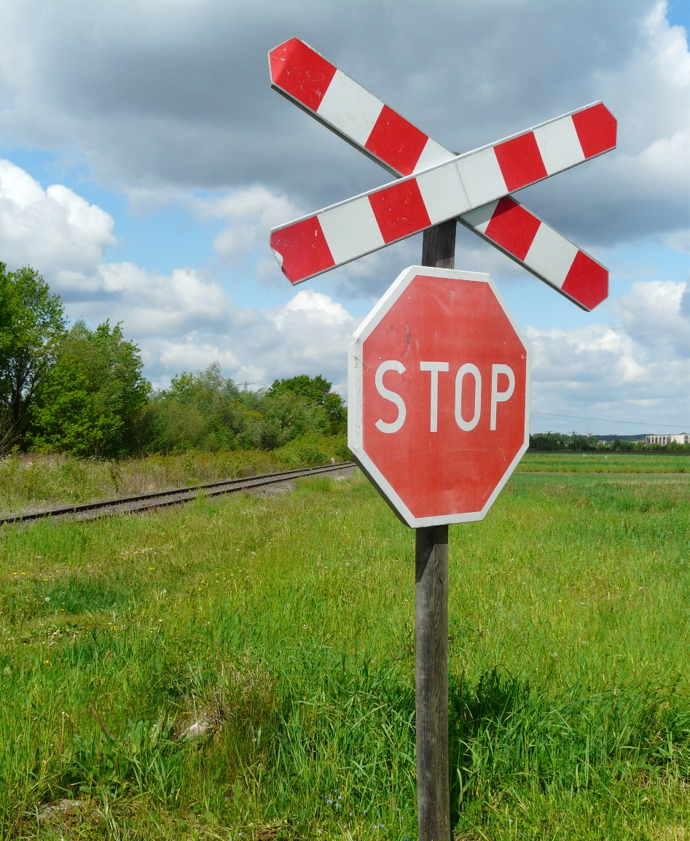
Niveau II : régulation par CÉDEZ LE PASSAGE ou STOP
According au MUTCD manual
STOP ou YIELD signs doit être used à an intersection if one ou more du following conditions exist :
    An intersection de a less important route avec a main route où application du normal right-de-way rule would not be expected à provide reasonable compliance avec le law ;
    A rue entering a designated through highway ; et/ou
    An unsignalized intersection within a signalized area.

Slide 15
Niveau II : régulation par CÉDEZ LE PASSAGE ou STOP
Two-Way Régulation par STOP
is le most common Level II control
According au MUTCD guideline, STOP signs shall not be installed :
    At le intersection où trafic control signals are installed et operating
    For le purpose de speed control
In general STOP sign is installed sur secondaires routes

Slide 16
Niveau II : régulation par CÉDEZ LE PASSAGE ou STOP
Distance de visibilité criteria pour STOP-controlled intersection (AASHTO)
    Based sur observed gap acceptance behavior de conducteurs
    Le distance à collision point dA has three component
      Distance du driver eye au front du véhicule (assumed à be 8 ft)
      Distance de front de véhicule au curb line (assumed à be 10ft)
      Distance de curb line au center de right-most déplacement lane (dcl )

Slide 17
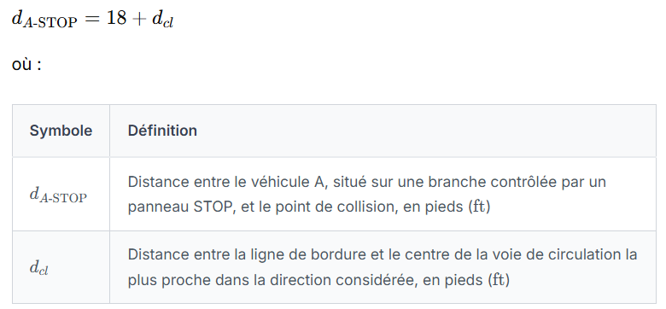
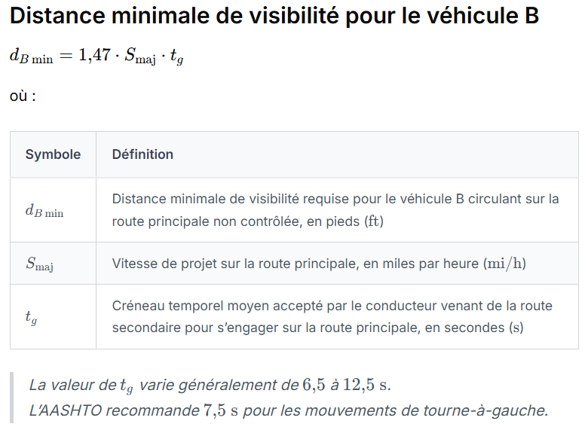
Niveau II : régulation par CÉDEZ LE PASSAGE ou STOP
Distance de visibilité criteria pour STOP-controlled intersection (AASHTO)

Slide 18
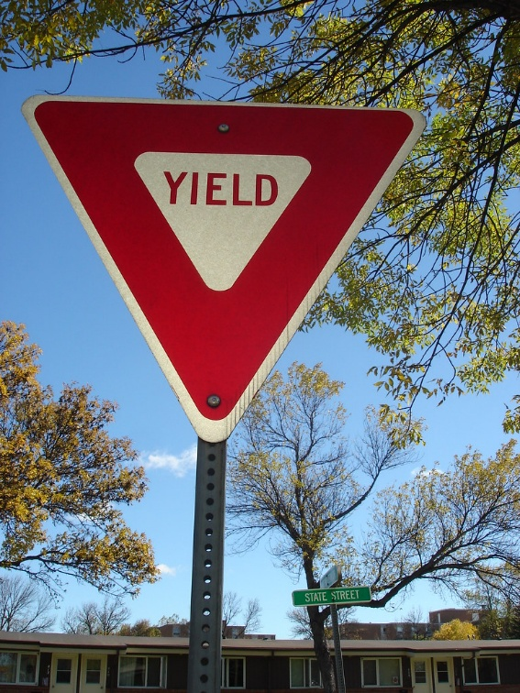
Niveau II : régulation par CÉDEZ LE PASSAGE ou STOP
Régulation par CÉDEZ LE PASSAGE :
Assign right-de-way au principaux uncontrolled routes
YIELD-controlled approaches slow à 8-10 mi/hr before entering le principaux routes.
This Photo par Unknown Author is licensed under CC BY

Slide 19
Niveau II : régulation par CÉDEZ LE PASSAGE ou STOP
According à MUTCD, YIELD signs peut être installed :
When distance de visibilité is adequate pour usagers de la route traveling au posted speed, 85th percentile speed, ou statutory speed à pass through ou stop safely.
For merge-type mouvements où acceleration geometry ou distance de visibilité is inadequate pour safe merging.
At le second crossroad de a divided highway avec a median width de 30 ft ou more, a STOP sign peut être used au first roadway entrance et a YIELD sign au second.
At intersections avec special problems où engineering judgment indicates a YIELD sign can correct le issue.

Slide 20
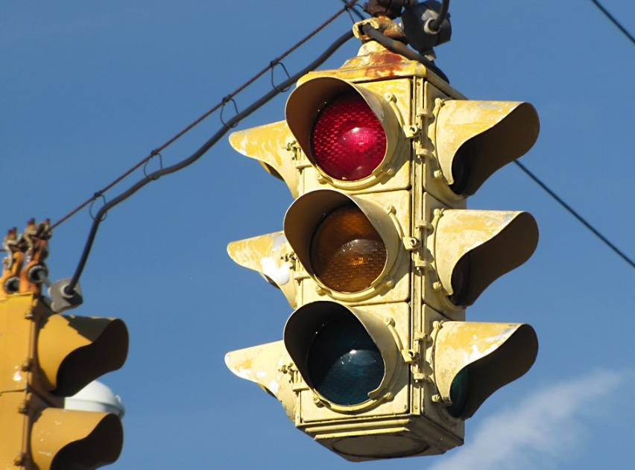
Niveau III : régulation par feux de circulation
Le ultimate form de intersection control
Substantially réduit intersection conflicts
Alternatively assigns right-de-way à specific mouvements
Due à élevé coût et introduction de retard, le use du trafic signal doit être le last option

Slide 21
Niveau III : régulation par feux de circulation
Avantages :
Improved sécurité (reduced right-angle collision)
Increase capacité et améliore LOS
Provide orderly mouvement
Can be coordinated à provide a continuous écoulement de trafic sur certain routes

Slide 22
Niveau III : régulation par feux de circulation
Inconvénients : (if not properly designed ou used où it is not warranted)
Excessive retard (peut être due à cycle lengths that are too short pour exiting demande)
Increasing disobedience du signal indications
Increase le use duss adequate routes as usagers de la route attempt à avoid trafic control signals
Increase le frequency de collisions (especially rear-end collisions)

Slide 23
Niveau III : régulation par feux de circulation
Critères de justification des feux de circulation (MUTCD)
Eight-hour vehicular volume
Four-hour vehicular volume
Peak hour
Pedestrian volume
School crossing
Coordinated signal system
Crash experience
Roadway network

Slide 24
Niveau III : régulation par feux de circulation
Warrant 1 : Eight-hour vehicular volume
  Used when heavy volumes persist pour ≥8 hours
  Condition A : heavy volume de conflicting cross mouvements, making it difficult à select gaps pour safe passage (minimal vehicular volume)
  Condition B : Volume sur principaux routes is heavy so that no secondaires route véhicule can safely pass (interruption de continuous trafic)

Slide 25
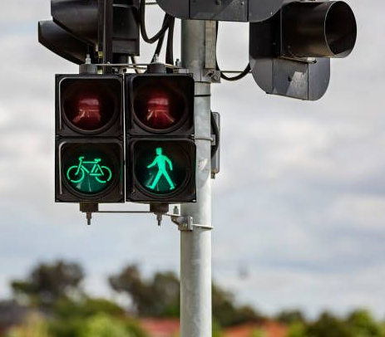
Niveau III : régulation par feux de circulation
Warrant 1 : Eight-hour vehicular volume
  Warrant is met when :
    Either condition A ou B is met 100%
    Either condition A ou B is met au 70% level (pour small community ou principaux route approach speed is 40mi/hr ou higher)
    Both conditions A et B are met au 80% level

Slide 26
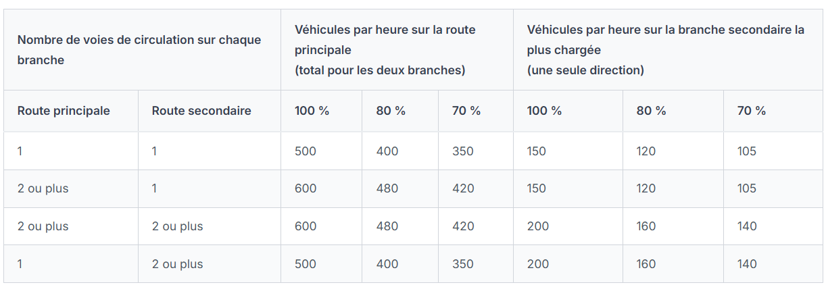
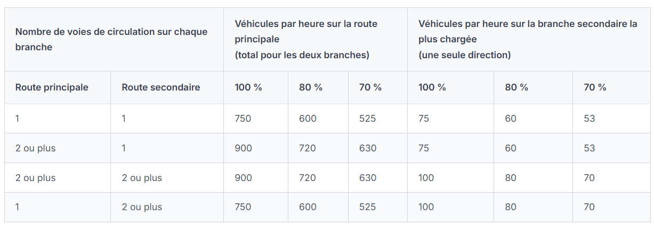
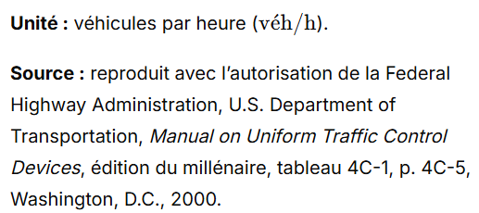
Niveau III : régulation par feux de circulation
Warrant 1 : Eight-hour vehicular volume

Slide 27
Niveau III : régulation par feux de circulation
Warrant 2 : Four-hour vehicular volume
    Used when élevé volumes occur pour a shorter period, less than 8 hours
    Le two-way principaux-rue volume is plotted against le highest one-way volume sur le secondaires rue pour each hour du study period
    To meet le warrant, auast four hours must plot above le appropriate decision curve.

Slide 28
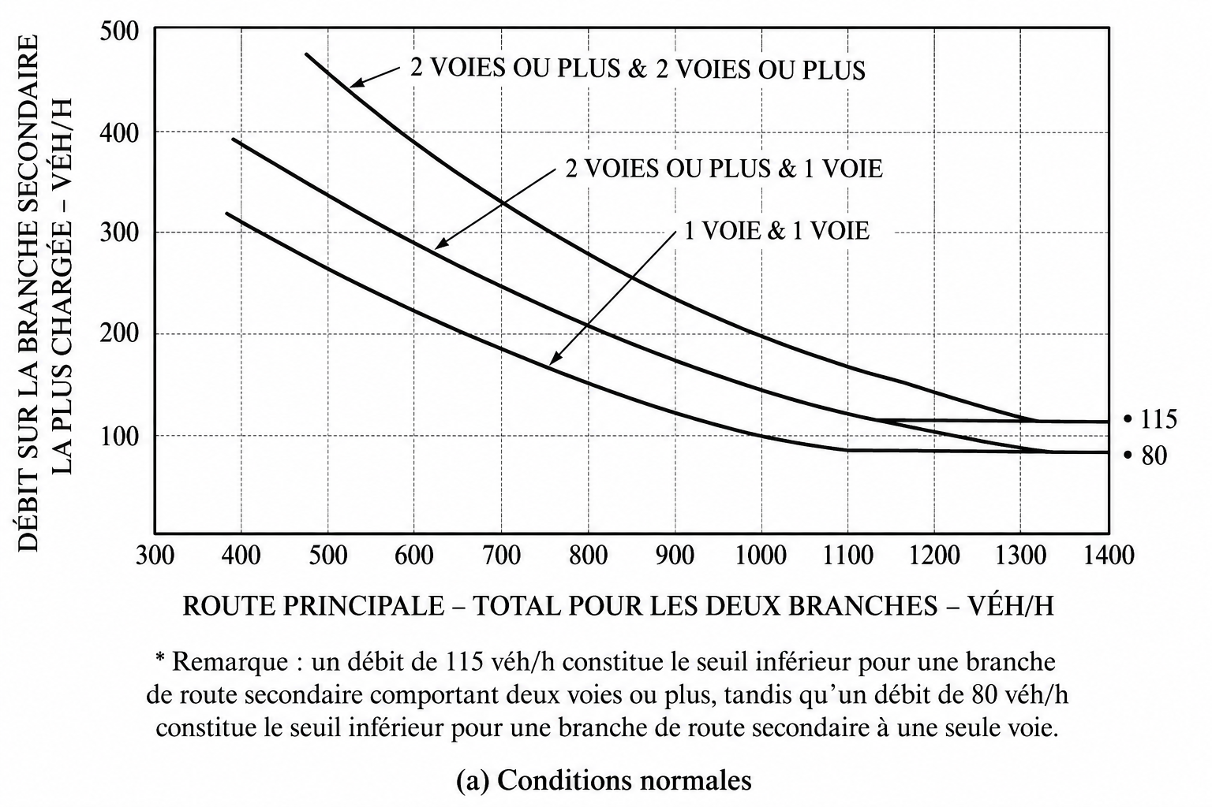
Warrant 2 : Four-hour vehicular volume
Source : Traffic Engineering, 5th edition, Pearson, 2019

Slide 29
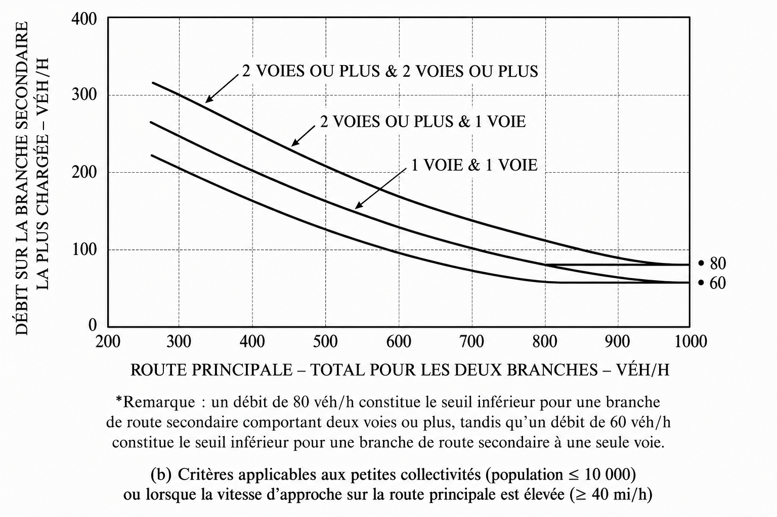
Warrant 2 : Four-hour vehicular volume
Source : Traffic Engineering, 5th edition, Pearson, 2019

Slide 30
Niveau III : régulation par feux de circulation
Warrant 3 : Peak Hour
    Addresses two critical situations
      A volume condition, similar à warrant 2 (Only one hour plot above le appropriate decision line)
      A retard warrant
          If either condition is satisfied, le peak-hour warrant is met.

Slide 31
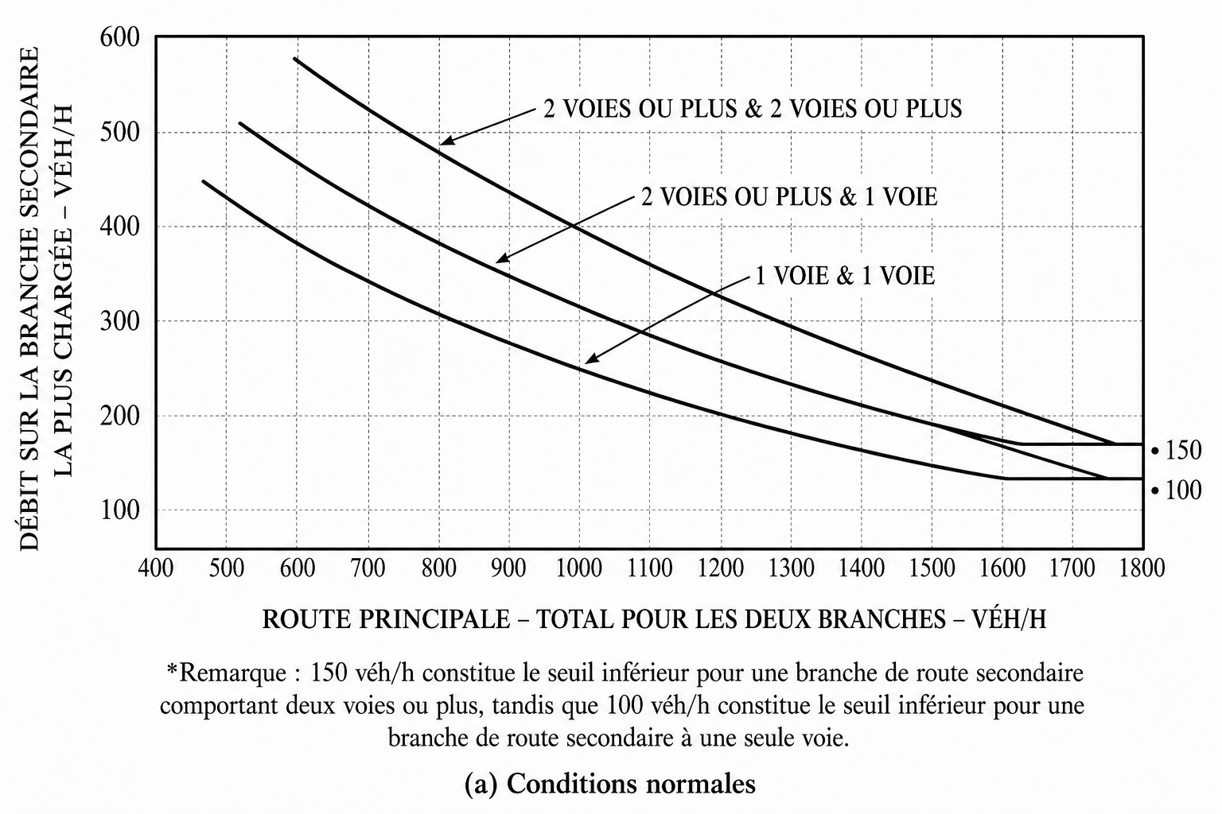
Warrant 3 : Peak Hour
Source : Traffic Engineering, 5th edition, Pearson, 2019

Slide 32
Reading Exercise
Please read le following reference book et MUTCD pour le remaining warrants de Level III control.
Basic reference :
Roger P. Roess ; Elena S. Prassas ; William R. McShane, Traffic Engineering, 5th edition, Pearson, 2019
https ://mutcd.fhwa.dot.gov/

